Slide 1
Lec6 回顾: 过程 (Procedures)
信息科学技术学院 张睿超

Slide 2
过程
过程中的机制
  1.转移控制
  转移至过程的开头/返回点
  2.数据传送
  参数/返回值
  3.内存管理
  在过程执行时分配内存/返回时释放
实现办法：栈

Slide 3
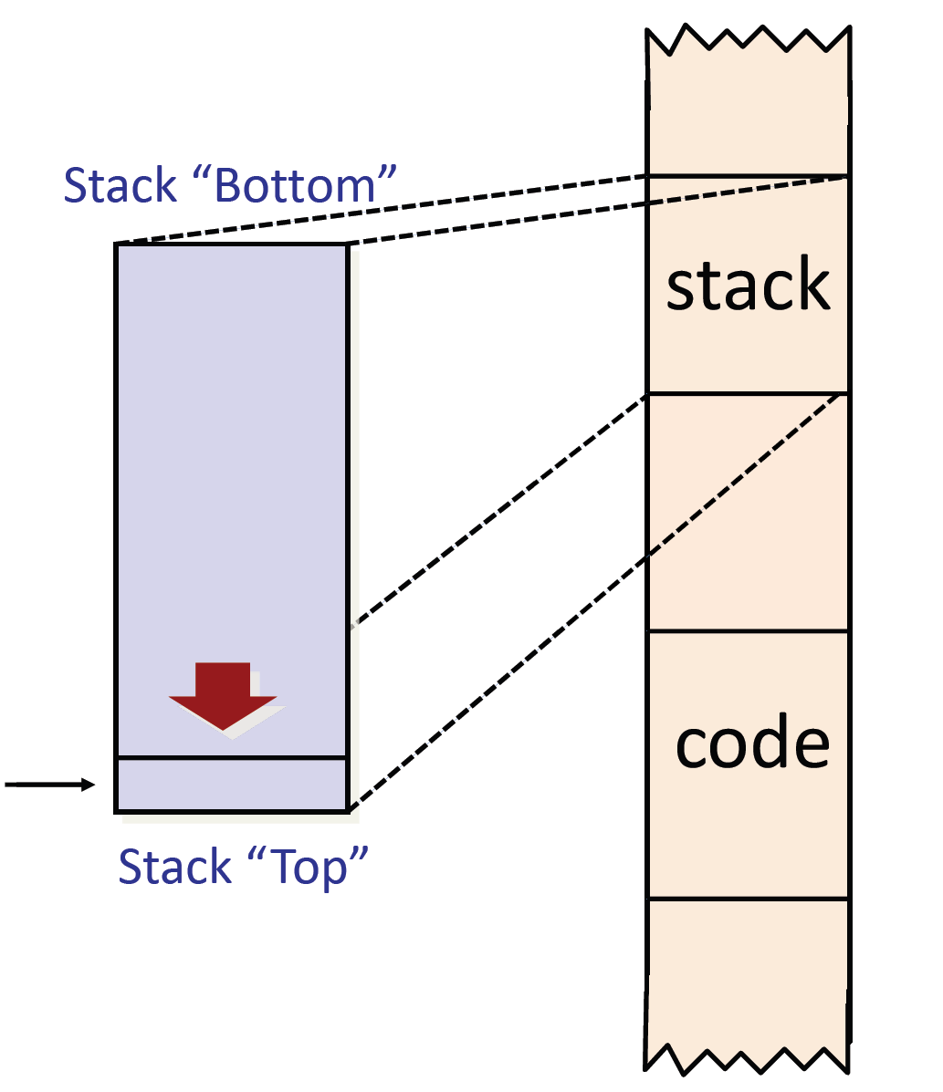
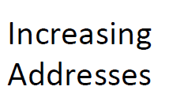
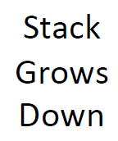
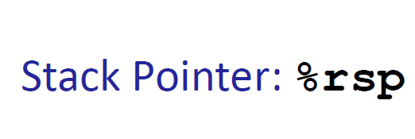
栈
先进后出
地址由高向低增长
栈指针指向栈顶

Slide 4
栈操作：Popq 与 Pushq
pushq val（入栈）：
1.%rsp 减少
2.%rsp <- val
popq dest（出栈）：
1.dest <- %rsp
2.%rsp 增加
注：原来 %rsp 的值不必清空，但会无效

Slide 5
转移控制：call和ret
call：直接将程序计数器 %rip 指向被调用者的指令地址（？）
ret：？
  不同的调用者都可能调用同一个被调用者，被调用者不知道应该返回哪里！
call：
1.从栈顶弹出一个地址（来自对应的call执行时的存入）
2.将程序计数器 %rip 指向弹出的地址
ret：
1.将下一条指令地址（返回位置）存入栈
2.将程序计数器 %rip 指向被调用者的指令地址

Slide 6
数据传送
参数传送
前六个参数用寄存器传递：%rdi %rsi %rdx %rcx %r8 %r9
第七个及以后的参数通过栈传送，编号小的参数靠近栈顶
返回值传送
直接放进 %rax 即可

Slide 7
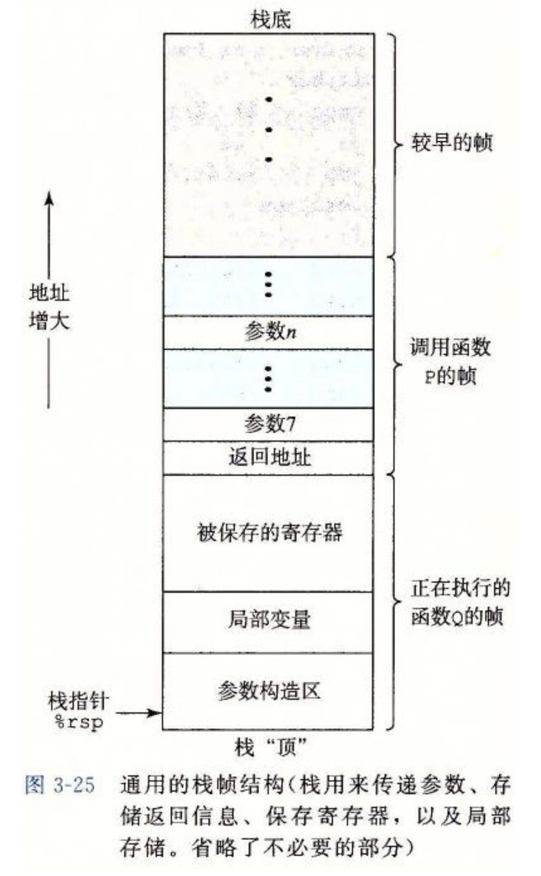
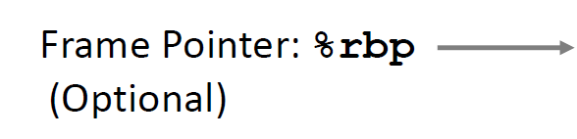
栈上的局部存储：栈帧
保存一次函数调用的所有信息
第七个及以后的参数（属于P）
P的返回地址（属于P）
P的帧指针（属于P，可选择是否使用）
需要保存的寄存器（属于Q）
Q的局部变量（属于Q）
放不下，取地址等需求
下一个过程的参数（属于Q）

Slide 8
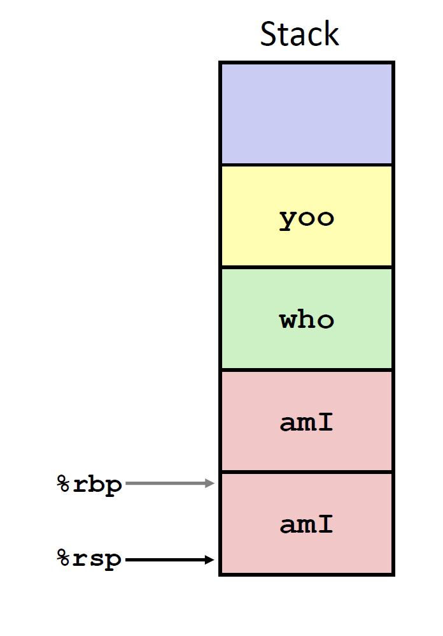
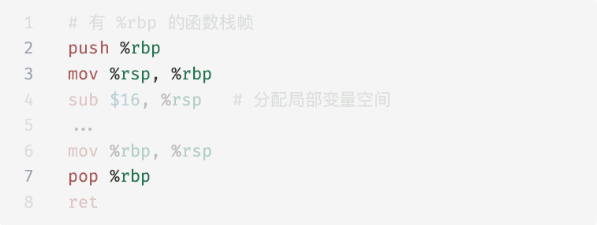
帧指针
%rbp 指向帧底，方便查找帧中的内容
可选择不使用，此时 %rbp 可以作为一个普通寄存器

Slide 9
Caller-Saved 与 Callee-Saved
我们需要 Register 来提高效率
参数寄存器（%rdi %rsi %rdx %rcx %r8 %r9）和返回值寄存器（%rax）显然不应该被用来存储被调用者的信息
我们称这样的寄存器为 Caller-Saved（调用者保存的）Register
含义
  寄存器由调用者负责保存，被调用者可以随意使用
  如果调用者希望在被调用者返回后，其值保持不变，必须在 call 指令之前自己保存好这个寄存器的值（例如压入栈）
包括参数寄存器（%rdi %rsi %rdx %rcx %r8 %r9）返回值寄存器（%rax）以及 %r10 %r11

Slide 10
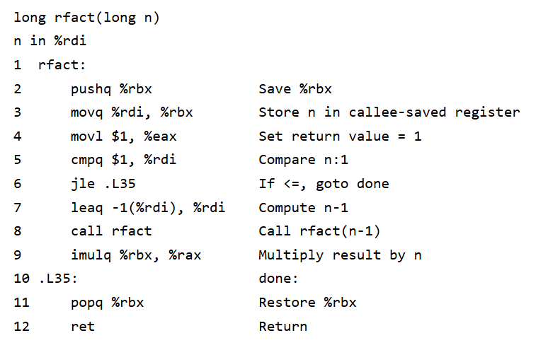
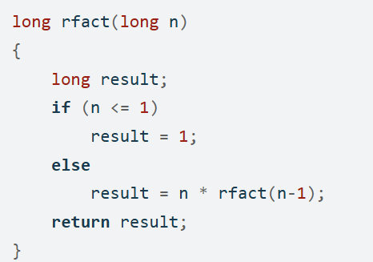
Caller-Saved 与 Callee-Saved
我们为什么需要 Callee-Saved Register？
调用者需要用寄存器存储某些值，他们不能被被调用者修改！

Slide 11
Caller-Saved 与 Callee-Saved
Callee-Saved（被调用者保存的）Register 的含义
  寄存器由 被调用者 负责保存，调用者可以用它储存信息
  如果被调用者想要使用这类寄存器，必须先保存其原始值，并在 ret 之前恢复
包括 %rbx, %r12, %r13, %r14
包括栈指针 %rsp 与可用作帧指针的 %rbp
Callee-Saved Register 也能减少开销，毕竟不是每个callee都要用它们
Caller-Saved Register 也是不该被取代的，不然调用寄存器都要保存一遍

Slide 12
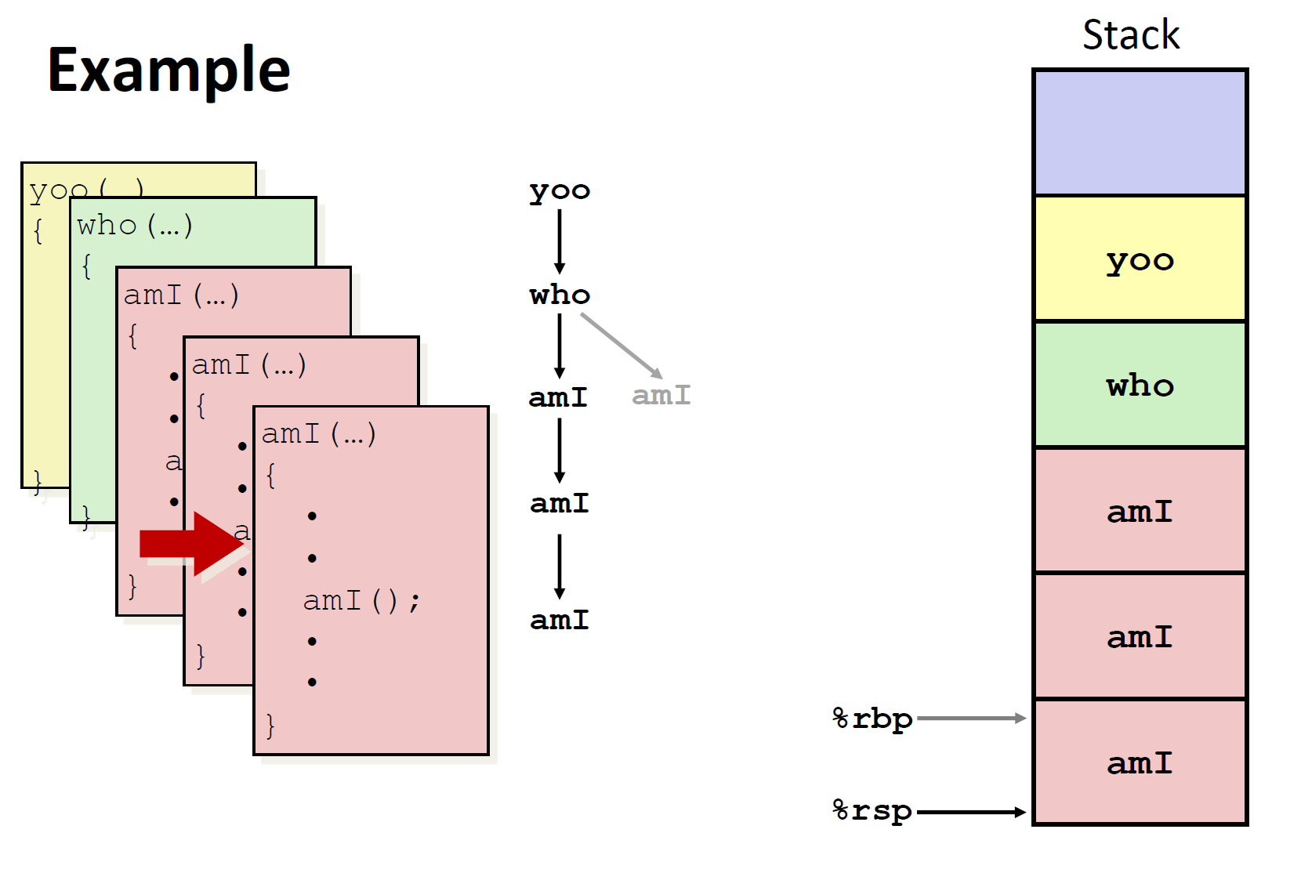
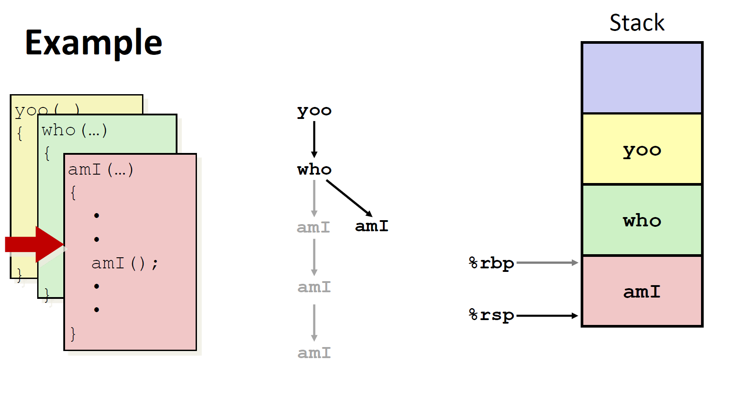
递归
栈帧机制使函数可以重入、递归
每次调用产生新的栈帧

Slide 13
感谢观看！

